Slide 1
조선대학교
CNN을 활용한 독버섯 구분 인공지능
컴퓨터 공학과 팀: Quadrifoglio(네잎클로버)
팀장 : 장 지 웅
IT 융합대학

Slide 2
목 차
01.
02.
팀 소개
주제
03.
04.
기대효과 및 필요성
기존연구 및 제안방법

Slide 3
팀 소 개
3/31

Slide 4
팀 소개
이름 :
Quadrifoglio(네잎클로버)
구성원 :
팀장 : 장지웅 (20141563)
팀원 : 김 호 (20144799)
이찬욱(20144804)
박형민(20175139)
4/31

Slide 5
주제
5/31

Slide 6
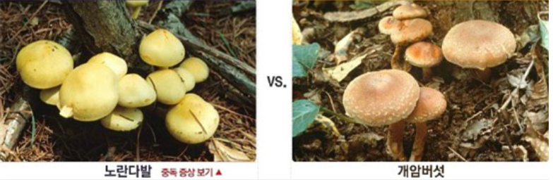
주제
1. 주제
버섯 이미지
학습
결과
독버섯
CNN
식용버섯
6/31

Slide 7
주제
1. 주제
CNN을 활용한 독버섯 식별 인공지능
7/31

Slide 8
필요성 및 기대효과
8/31

Slide 9
필요성 및 기대효과
1. 우리나라 버섯 현황
우리나라 자생 버섯 1900여종
21%
식용 버섯 400여종(약 21%)
9/31

Slide 10
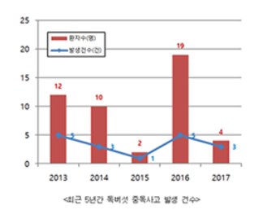
필요성 및 기대효과
2. 필요성
대부분 독버섯, 식용가치가 없는 버섯
독버섯과 식용 버섯을 착각해 중독 되는 사례 매년 꾸준히 발생
-농촌진흥청 버섯 정보 포털
10/31

Slide 11
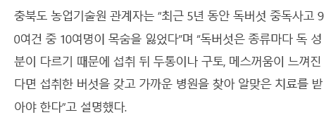
필요성 및 기대효과
2. 필요성
-경향신문[2020.09.13 산에서 캔 싸리버섯이 독버섯]
치사율 10%
11/31

Slide 12
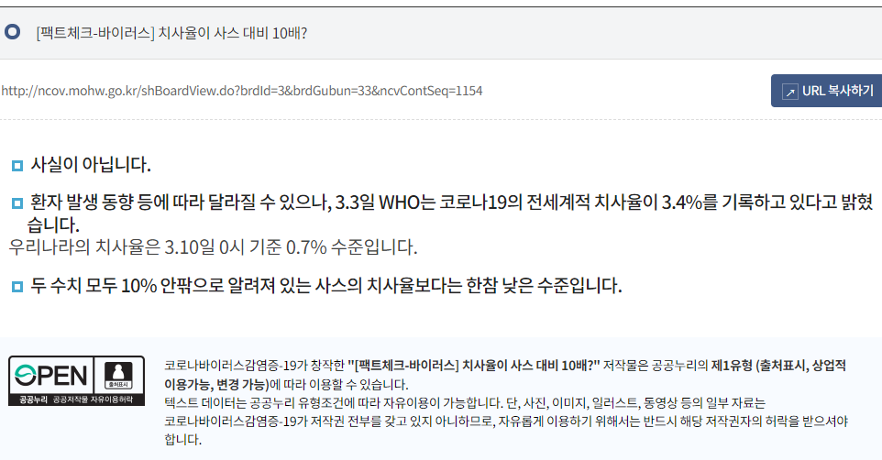
필요성 및 기대효과
2. 필요성
전염병에 비해서도 매우 높은 수치를 기록하고 있다.
12/31

Slide 13
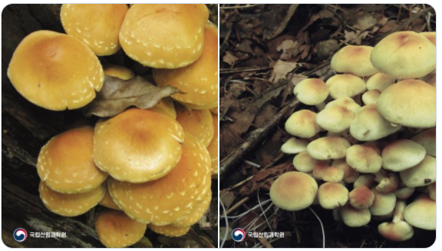
필요성 및 기대효과
3. 주요 요소
가장 위험한 것 : 식용 버섯과 비슷한 생김새를 지닌 독버섯
개암버섯(식용, 왼쪽), 노란 다발버섯(독버섯, 오른쪽)
13/31

Slide 14
필요성 및 기대효과
3. 주요 요소
특징을 모르면 아래의 사진들과 같이 구분해 내기가 쉽지 않고, 어설픈 지식으로 더 위험해 지기도 한다.
개암버섯(식용, 왼쪽), 노란 다발버섯(독버섯, 오른쪽)
14/31

Slide 15
필요성 및 기대효과
4. 기대효과
치명적인 독을 가진 야생 버섯을 잘못 섭취해 사망하는 사태 예방
정확한 버섯 채집 가능성 증대
15/31

Slide 16
기존 연구
16/31

Slide 17
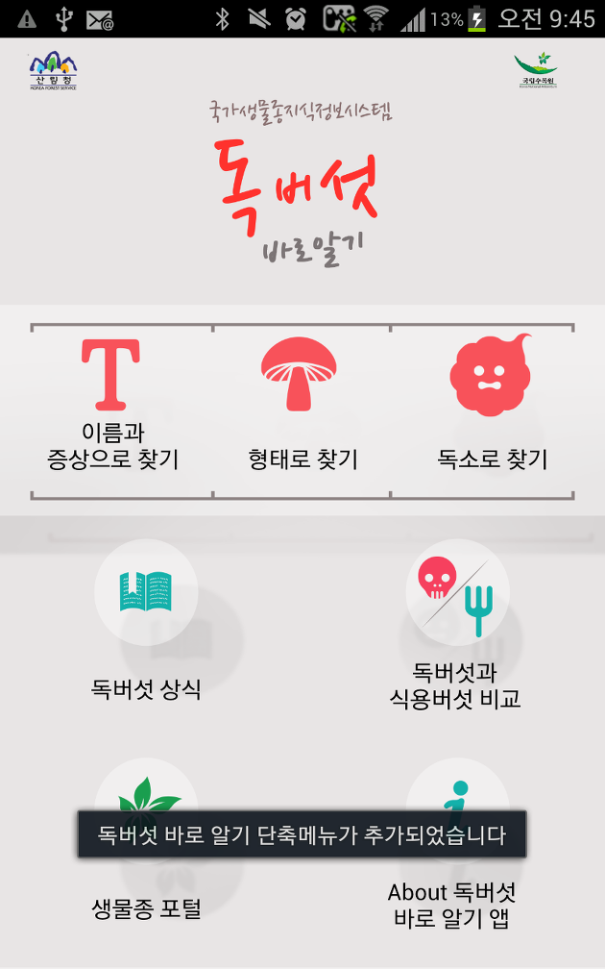
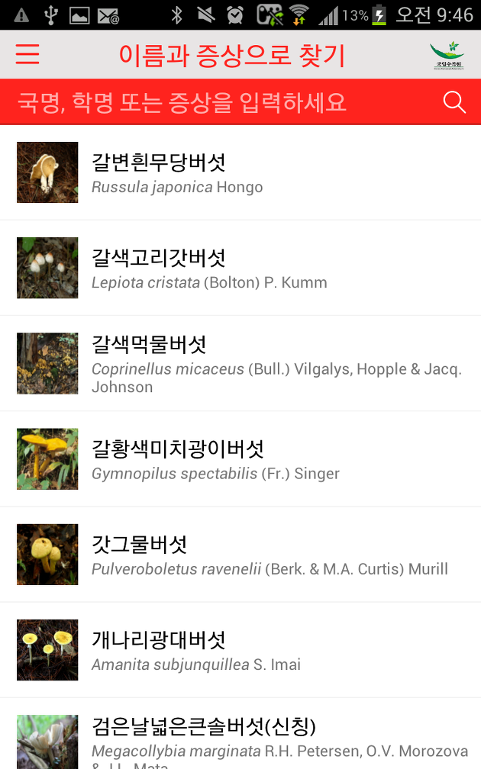
기존연구
1. 국내 제품
국립 수목원 -‘독버섯 바로 알기’ APP
-> 검색 -> 사용자가 판별
17/31

Slide 18
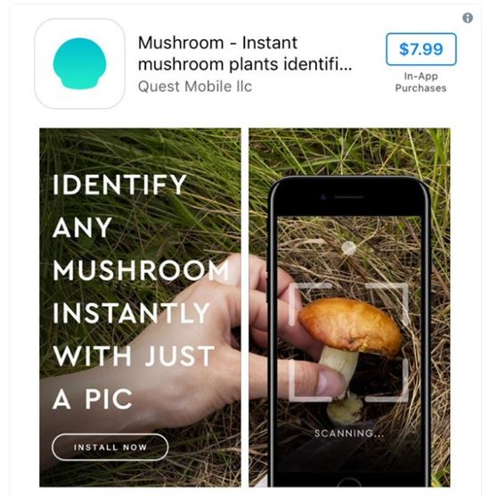
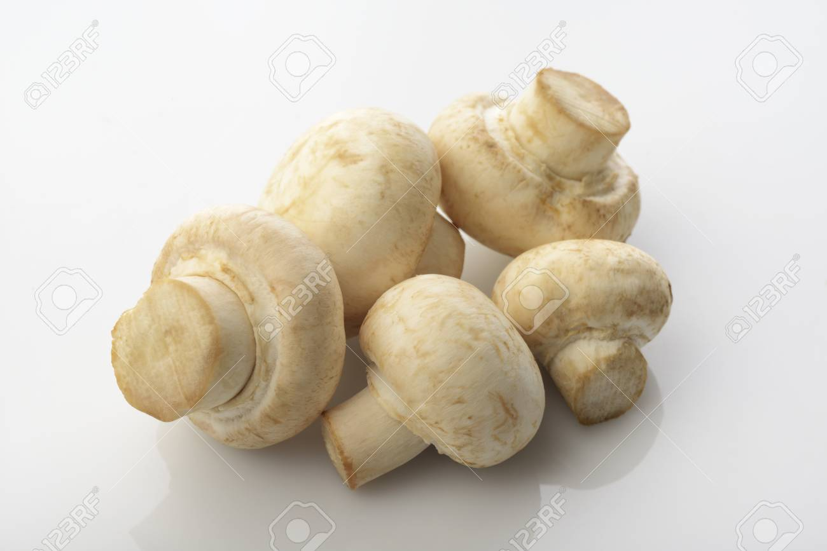
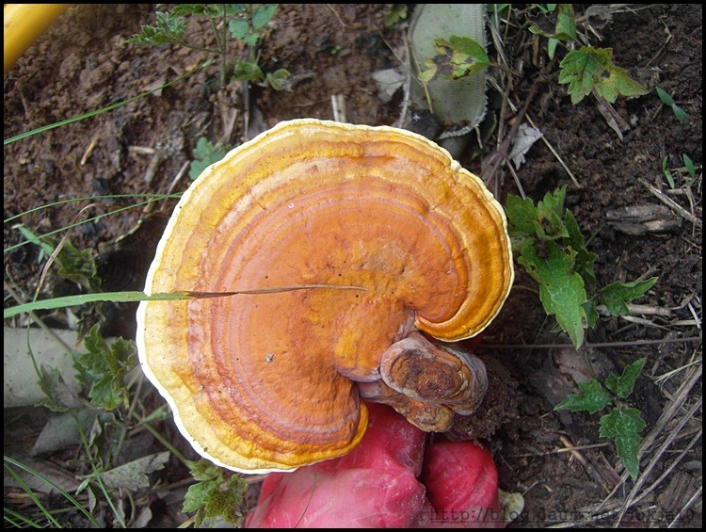
기존연구
2. 국외 연구
니콜라스 셰리프 – Mushroom-Instant Mushroom Plants Identification
(버섯 식별기)
-> 버튼 버섯과 밤나무 버섯 구분 불가
버튼 버섯(식용, 왼쪽), 밤나무버섯(독버섯, 오른쪽)
18/31

Slide 19
제안 방법
19/31

Slide 20
제안방법
1. 구현 과정
문제 정의
자료 수집
데이터 전 처리
구현
실험
학습 모델 설계
20/31

Slide 21
제안방법
2.문제 정의
Input
Out put
독버섯 (0)
학습 된 모델
식용버섯 (1)
이미지

Slide 22
제안방법
3.자료 수집
자체 데이터 베이스 구축 :
-구글을 통한 검색 (1차)
-농촌 진흥청 (버섯 정보 포털)의 독버섯 구분기준으로 검증(2차)
22/31

Slide 23
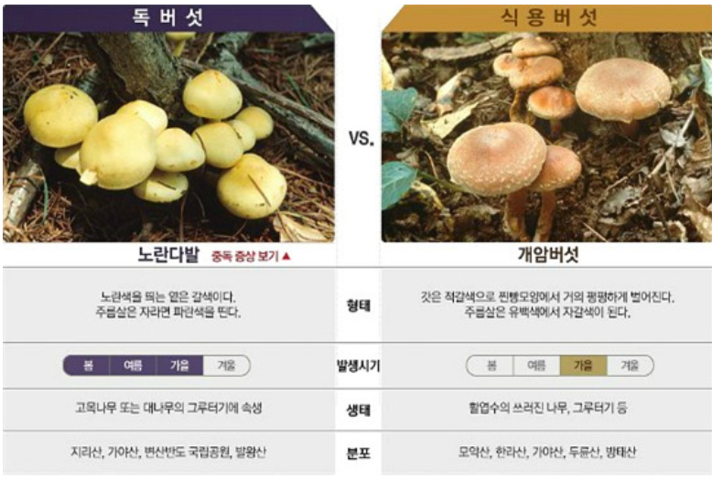
제안방법
4.자료 수집
노란 다발버섯:
-갓:노란색을 띄는 옅은 갈색
-주름살 파란색
개암 버섯:
-갓: 적갈색
-주름살 유백색~자갈색
-찐빵모양에서 거의 평평하게 벌어진다.
-농촌진흥청
23/31

Slide 24
제안방법
5.데이터 전 처리
개암버섯 -> 103개
녹각 영지 버섯-> 102개
독버섯 - 노란 다발버섯 ,
붉은 사슴 뿔 버섯: 0
식용버섯 – 개암버섯,
녹각 영지 버섯: 1
붉은 사슴 뿔 버섯-> 100개
노란 다발버섯 -> 102개
24/31

Slide 25
제안방법
5.데이터 전 처리
다양한 크기의 이미지
100*100 형태로 인코딩
총 데이터 407개
1차원 벡터
255로 나눠 정규화
25/31

Slide 26
제안방법
5.데이터 전 처리
최종 데이터 모형 :
- x_data(학습) = (367,30000)
- y_data(학습) = (367,2)
- x_test(시험) = (41,30000)
- y_test(시험) = (41,2)
9:1의 비율로 구성
26/31

Slide 27
제안방법
6. 학습 모델 설계
입력
Matmul
Sigmoid
Soft-max
Cross entropy
MAX-Pooling
Con2D
Filter = 3*3*1
Stride [-1,2,2,1]
Padding = true
27/31

Slide 28

제안방법
7. 실험 결과
1차 실험 :
학습 횟수 : 6600
학습 정확도: 59%(93개) 시험 정확도: 63%(10개)
데이터 배분 문제 -> 데이터 증가, 학습횟수 증가, 이상데이터 판별
2차 실험 :
학습 횟수: 9900
학습 정확도: 100%(184개) 시험 정확도: 61%(21개)
28/31

Slide 29
제안방법
7. 실험 결과
3차 실험 :
학습 횟수 : 9900
학습 정확도: 63%(367개) 시험 정확도: 51%(41개)
# Overfitting 문제 해결 및 버섯 2가지 종류 추가
29/31

Slide 30
제안방법
8. 실험 예정
독버섯은 위험한 만큼 100%의 정확도를 달성하기 위해 데이터 아귀맨테이션 방법을 활용해 데이터를 증가
현재 사용 된 CNN은 가장 기본적인 형태로 성능이 입증 된 ALEX NET, GOOGLE NET을 활용해 진행해 갈 예정
30/31

Slide 31
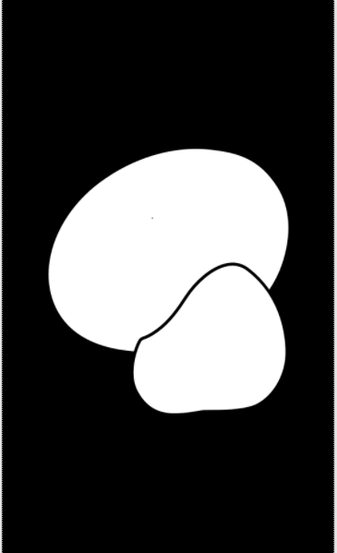

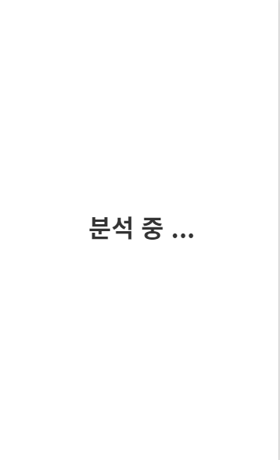
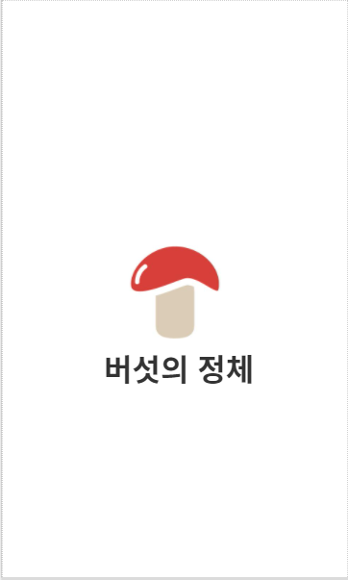
제안방법
9. 동작 샘플
31/31

Slide 32
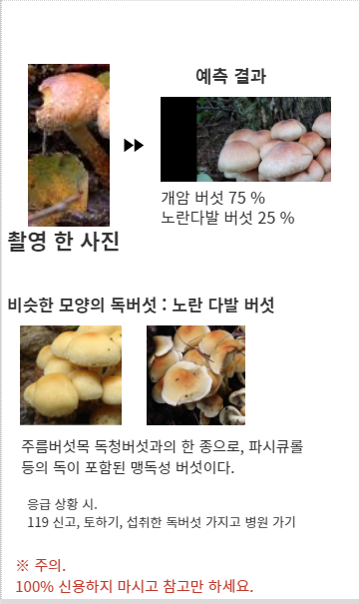
제안방법
9. 동작 샘플

Slide 33
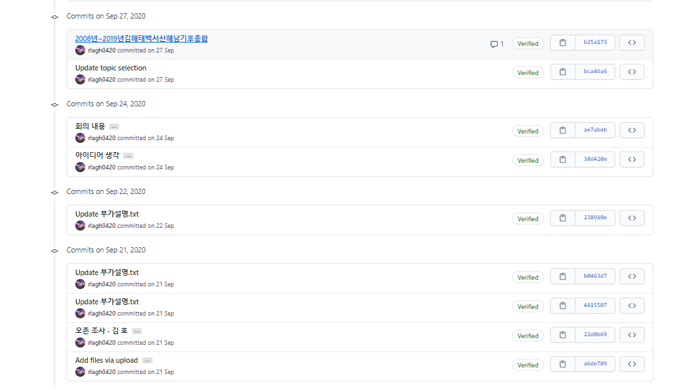
제안방법
10. 깃로그

Slide 34
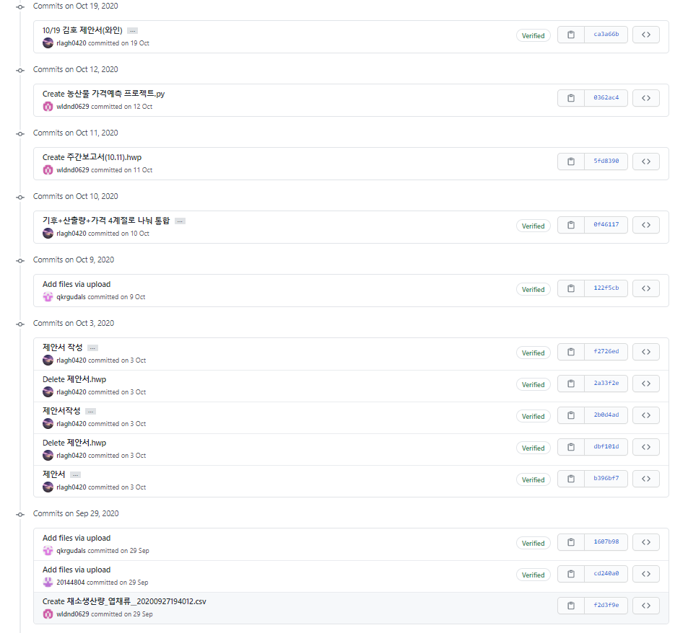
제안방법
10. 깃로그

Slide 35
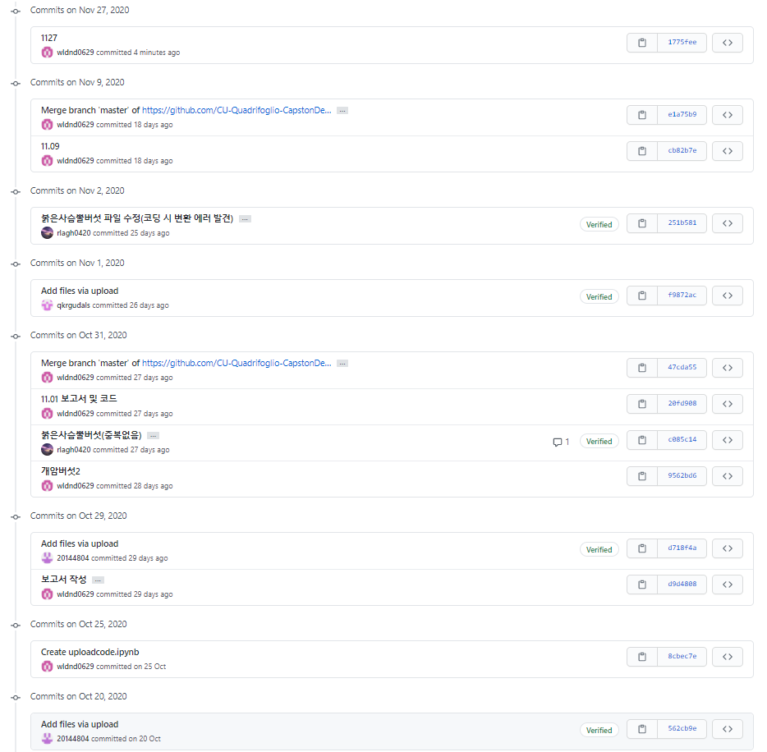
제안방법
10. 깃로그

Slide 36
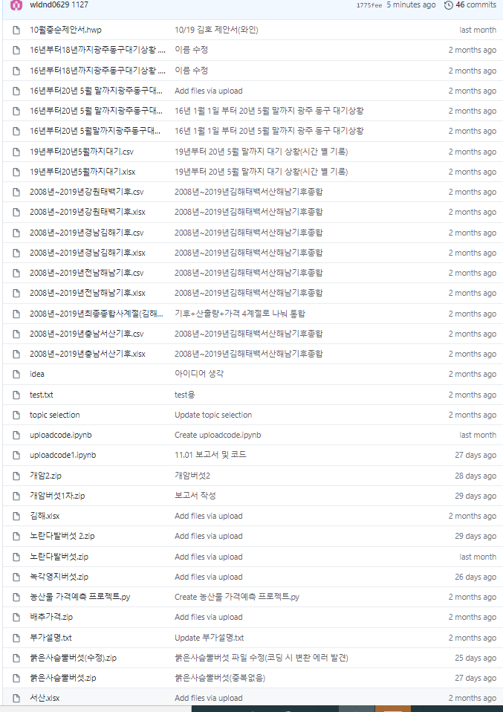
제안방법
10. 깃로그

Slide 37
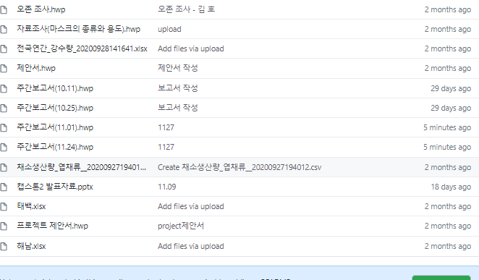
제안방법
10. 깃로그

Slide 38
제안방법
10. 깃로그
46 commit, 47개 자료

Slide 39
제안방법
10. 개발 사양
HD,MEM
a) HD : SSD(256), HD(1T)
b) MEM : CPU(intel Core i7 -7700hq 2.80GHz), Ram 8G
c) 운영체제 : window10, 64bit
사용언어
a) python3
b) jupyter notebook
c) tensorflow

Slide 40
감사합니다.
네잎클로버 팀 발표자 : 장지웅

Slide 41
Q&A
네잎클로버 팀 발표자 : 장지웅

